Slide 1
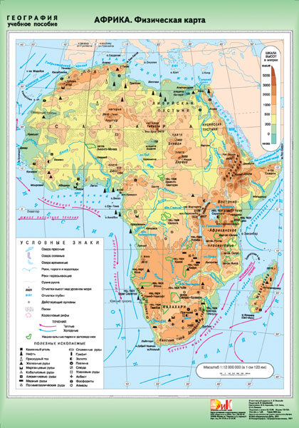
Особенности географического положения материка
Африка - второй по величине материк (площадь 30 млн.км²).
Африка почти точно по середине пересекается экватором.
Какие моря и океаны омывают этот материк?
(Средиземное море, Красное море, Атлантический и Индийский океаны)
У берегов материка не очень много островов, самый крупный из них-Мадагаскар
Граница с Евразией проходит через Суэцкий канал

Slide 2
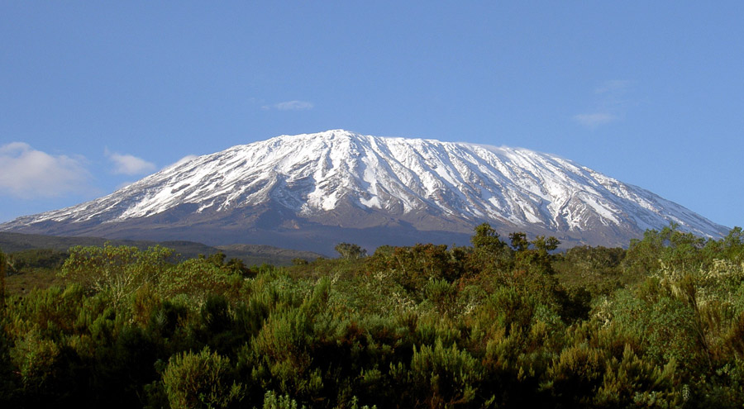
Килиманджаро- самая высокая гора (вулкан) Африки- 5895 м.

Slide 3
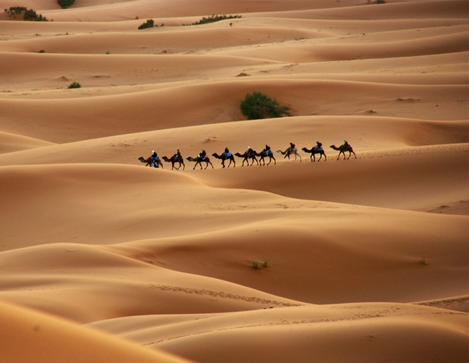
Природные «рекордсмены» Африки
Сахара- величайшая пустыня мира.
Площадь - 8,6 млн.км²

Slide 4
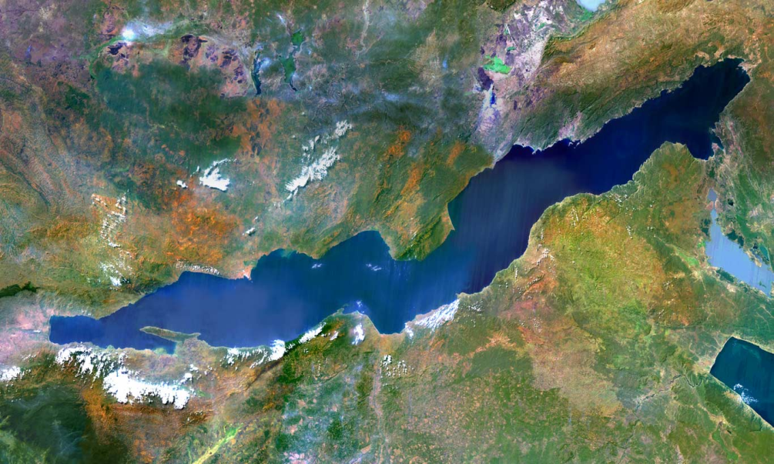
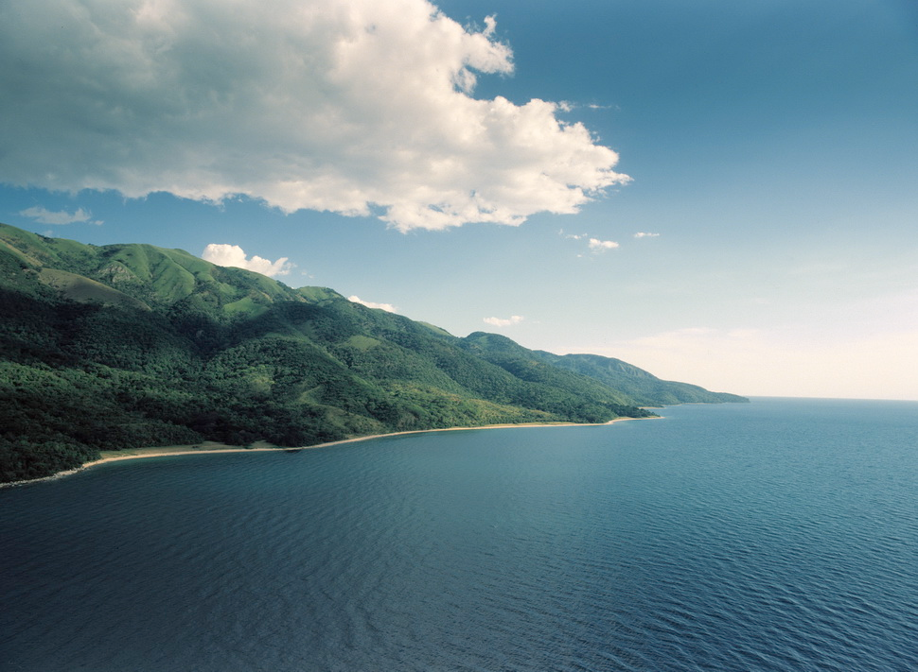
Озеро Танганьика -самое глубокое в Африке озеро.

